Slide 1
Học máy thống kê
Chủ đề: Ứng dụng hồi quy Logistic trong dự đoán về mắt
Hoàng Thanh Bình | - | 2121051545

Slide 2
QUY TRÌNH HOẠT ĐỘNG
01
02
03
Cơ sở lý thuyết
Chương trình sử dụng hồi quy Logistic
Giới thiệu đề tài

Slide 3
01 : Giới thiệu đề tài
Trong nhiều lĩnh vực hiện đại như giao thông, y tế, và công nghệ nhận diện, việc phát hiện và dự đoán trạng thái mắt mở là một nhiệm vụ quan trọng, góp phần nâng cao hiệu quả và độ an toàn của các hệ thống thông minh. Đặc biệt, trong các ứng dụng như giám sát tình trạng tỉnh táo của tài xế, chẩn đoán giấc ngủ, hoặc nhận dạng khuôn mặt, khả năng phát hiện chính xác trạng thái mắt đóng vai trò quyết định trong việc giảm thiểu rủi ro và cải thiện trải nghiệm người dùng.
Một trong những phương pháp phổ biến và hiệu quả để giải quyết bài toán này là sử dụng hồi quy Logistic. Đây là một kỹ thuật học máy mạnh mẽ, có khả năng phân loại trạng thái mắt mở hay không dựa trên các đặc trưng đầu vào như hình dạng mắt, khoảng cách giữa mí mắt, hay cường độ ánh sáng. Với khả năng dự đoán dựa trên dữ liệu, hồi quy Logistic giúp phát hiện trạng thái mắt một cách nhanh chóng và chính xác.

Slide 4
01 : Giới thiệu đề tài
Trong nghiên cứu này, em ứng dụng hồi quy Logistic để dự đoán trạng thái mắt mở hay nhắm dựa trên dữ liệu được trích xuất từ hình ảnh. Các đặc trưng như hình dáng mí mắt, sự thay đổi độ sáng, và đặc điểm vùng mắt sẽ được phân tích để xây dựng mô hình dự đoán. Dựa vào mô hình này, hệ thống có thể nhận diện và đưa ra cảnh báo trong thời gian thực, đặc biệt hữu ích trong các hệ thống giám sát an toàn.
Nghiên cứu không chỉ góp phần nâng cao hiệu quả của các ứng dụng trong thực tế mà còn mở ra nhiều tiềm năng phát triển cho các hệ thống thông minh trong tương lai, hỗ trợ việc đảm bảo an toàn và tăng cường hiệu suất hoạt động trong nhiều lĩnh vực

Slide 5
01 : Giới thiệu đề tài
Mục tiêu của đề tài này là áp dụng phương pháp hồi quy Logistic để dự đoán trạng thái mắt, nhằm hỗ trợ phát triển các hệ thống thông minh trong giám sát an toàn và chăm sóc sức khỏe. Cụ thể, các mục tiêu chi tiết của đề tài bao gồm:
Phân tích và xác định các yếu tố ảnh hưởng đến trạng thái mắt
Xây dựng mô hình hồi quy Logistic
Đánh giá độ chính xác và hiệu quả của mô hình
Ứng dụng vào thực tiễn
Cải thiện độ chính xác và hiệu suất hệ thống
Phát triển hệ thống hỗ trợ quyết định thông minh

Slide 6
02: Cơ sở lý thuyết
2.1 Giới thiệu mô hình
Mô hình hồi quy Logistic được sử dụng trong nghiên cứu để dự đoán trạng thái mắt. Đây là một phương pháp học máy phân loại, giúp xác định trạng thái của mắt dựa trên các yếu tố đầu vào như khoảng cách mí mắt, hình dáng vùng mắt, mức độ sáng tối, và các đặc điểm hình thái học khác thu thập từ hình ảnh. Mô hình này hỗ trợ phân loại chính xác trạng thái mắt, từ đó phục vụ các ứng dụng thực tiễn trong giám sát an toàn giao thông và chăm sóc sức khỏe.
2.2 Giới thiệu học máy
Học máy (ML) là một nhánh của trí tuệ nhân tạo (AI), giúp các ứng dụng phần mềm cải thiện khả năng dự đoán mà không cần lập trình rõ ràng.
Thuật toán học máy sử dụng dữ liệu lịch sử để dự đoán các giá trị đầu ra mới.
Các loại học máy:
Học có giám sát (Supervised learning)
Học không giám sát (Unsupervised learning)
Học bán giám sát (Semi-supervised learning)
Học tăng cường (Reinforcement learning)

Slide 7
02: Cơ sở lý thuyết
2.2.1 Học có giám sát (Supervised learning)
Thuật toán học từ dữ liệu có nhãn, giúp dự đoán kết quả dựa trên mối tương quan giữa đầu vào và đầu ra.
Các bước thực hiện:
Xác định loại ví dụ đào tạo (Dữ liệu huấn luyện)
Tập hợp tập huấn luyện (Dữ liệu đầu vào và đầu ra)
Biểu diễn đặc điểm đầu vào (Chuyển đổi dữ liệu thành vectơ đặc trưng)
Chọn thuật toán học (Ví dụ: Máy vectơ hỗ trợ, cây quyết định)
Chạy thuật toán học và Đánh giá độ chính xác của mô hình sau khi huấn luyện.
Thuật toán học có giám sát tìm kiếm hàm phù hợp nhất để dự đoán đầu ra, ví dụ: hồi quy Logistic, Naïve Bayes, Phân tích phân biệt tuyến tính.

Slide 8
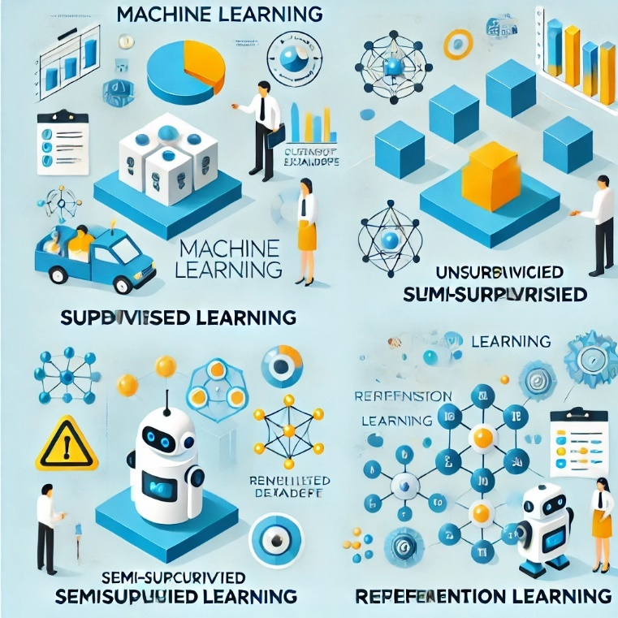
02: Cơ sở lý thuyết
2.2.2 Học không giám sát (Unsupervised learning)
Thuật toán học từ dữ liệu không có nhãn, mục tiêu là phát hiện các mẫu hoặc mối quan hệ trong dữ liệu mà không cần sự hướng dẫn từ đầu ra.
Thuật toán tìm kiếm các mối liên hệ, nhóm hoặc phân loại trong dữ liệu đầu vào.
2.2.3 Học bán giám sát (Semi-supervised learning)
Kết hợp giữa học có giám sát và học không giám sát.
Thuật toán học từ dữ liệu chủ yếu là có nhãn, nhưng cũng có thể tự học từ dữ liệu chưa có nhãn để phát triển sự hiểu biết về tập dữ liệu.
2.2.4 Học tăng cường (Reinforcement learning)
Thuật toán học qua việc nhận tín hiệu tích cực/tiêu cực từ môi trường.
Thuật toán tự quyết định các bước cần thực hiện để hoàn thành nhiệm vụ dựa trên các phần thưởng hoặc hình phạt.

Slide 9
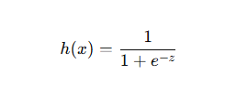
02: Cơ sở lý thuyết
2.3 Hồi quy Logistic (Logistic Regression)
Hồi quy Logistic là một mô hình học máy phổ biến trong các bài toán phân loại.
Mặc dù có tên gọi là "hồi quy", nhưng hồi quy Logistic thực tế là một phương pháp phân loại.
Mục đích: Dự đoán xác suất của một sự kiện, với kết quả nằm trong khoảng từ 0 đến 1.
Khác biệt với hồi quy tuyến tính:
Hồi quy tuyến tính: Đầu ra có thể có giá trị bất kỳ.
Hồi quy Logistic: Đầu ra là xác suất từ 0 đến 1 cho mỗi lớp phân loại.
Công thức: Sử dụng hàm Sigmoid (hoặc Logistic) để chuyển đổi giá trị đầu ra tuyến tính thành xác suất, từ đó phân loại mẫu dữ liệu.
Trong đó:
h(x) là xác suất mà mẫu dữ liệu thuộc vào lớp "1".
e là cơ số tự nhiên.
z là tổng các đặc trưng đầu vào đã được trọng số hóa

Slide 10

02: Cơ sở lý thuyết
Z được tính theo công thức:
Trong đó,
w0w_0w0​ là trọng số bias,
w1​,w2​,…,wn​ là trọng số của các đặc trưng,
và x1​,x2​,…,xn​ là các đặc trưng đầu vào.

Slide 11

02: Cơ sở lý thuyết
2.3.1 Mô hình hồi quy tuyến tính đơn giản
Công thức:
β0​: Giá trị Y khi X=0 (hệ số chặn).
β1​: Sự thay đổi của Y khi X tăng 1 đơn vị (độ dốc).
ϵ: Sai số (nhiễu ngẫu nhiên).
Giả định cơ bản
Quan hệ giữa Y và X là tuyến tính.
Sai số ϵ mang tính ngẫu nhiên.
Ý nghĩa tham số
β0​: Dự đoán giá trị Y khi X=0.
β1​: Tốc độ thay đổi của Y ứng với X.

Slide 12
03: Chương trình sử dụng hồi quy Logistic
Quá trình thu thập và xử lý dữ liệu
3.1 Thu thập dữ liệu
Quá trình thu thập dữ liệu được thực hiện nhằm cung cấp thông tin chi tiết và đầy đủ để phân tích mắt mở và dự đoán khả năng mắt có mở không qua hình ảnh.
Các bước cụ thể bao gồm:
Hình ảnh chụp trực tiếp: Sử dụng các camera hoặc thiết bị ghi hình có độ phân giải cao để thu thập hình ảnh vùng mắt từ nhiều đối tượng trong các điều kiện khác nhau (ánh sáng mạnh, yếu, hoặc thay đổi góc nhìn).
Trạng thái mắt: Dataset gồm 260 hình ảnh về mắt. Trong đó là những hình ảnh mắt mở và mắt không mở như mắt nhắm hoặc mắc lờ đờ.

Slide 13
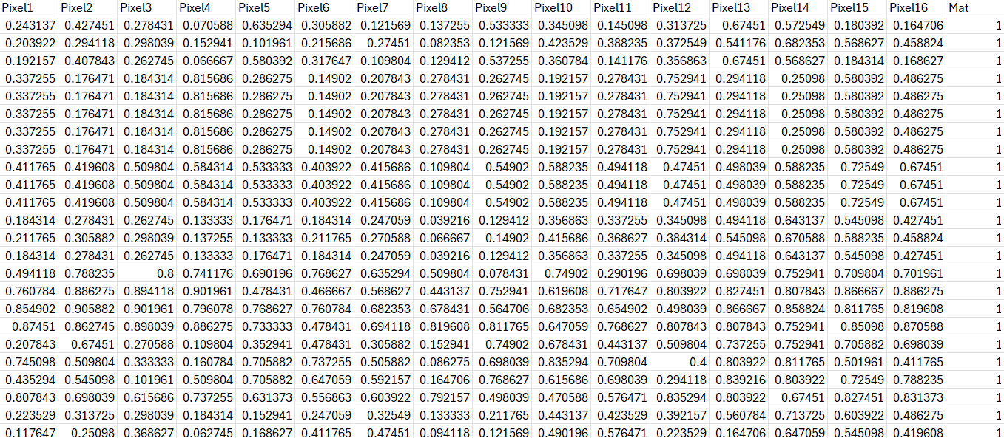
03: Chương trình sử dụng hồi quy Logistic
3.2 Tiền xử lý dữ liệu
+ Làm sạch, chuẩn hóa.
+ Loại bỏ một số cột không cần thiết
+ Dữ liệu phân loại được mã hóa thành số

Slide 14


03: Chương trình sử dụng hồi quy Logistic
3.3 Tiêu chuẩn đánh giá
- Độ chính xác (Accuracy):
Độ chính xác đo lường tỷ lệ dự đoán đúng trên tổng số mẫu:
- Precision:
a. Precision (Độ chính xác của lớp dự đoá
TP (True Positives): Số dự đoán đúng thuộc lớp dương.
FP (False Positives): Số dự đoán sai vào lớp dương.

Slide 15



03: Chương trình sử dụng hồi quy Logistic
3.3 Tiêu chuẩn đánh giá
b. ROC-AUC (Receiver Operating Characteristic - Area Under Curve)
FN (False Negatives): Số mẫu thực tế thuộc lớp nhưng bị dự đoán sai sang lớp khácTrue Positive Rate (TPR) hay còn gọi là Recall: Tỷ lệ mẫu thực sự thuộc lớp 1 mà mô hình dự đoán đúng là lớp 1.
False Positive Rate (FPR): Tỷ lệ mẫu thực sự thuộc lớp 0 nhưng mô hình lại dự đoán là lớp 1.
AUC (Area Under the Curve) là diện tích dưới đường cong ROC. AUC càng gần 1, mô hình càng phân biệt tốt giữa các lớp.

Slide 16
03: Chương trình sử dụng hồi quy Logistic
3.4 Giới thiệu chương trình
- Mô Hình Học Máy:
Sử dụng Logistic Regression dự đoán có hoặc không có lỗi
- Chế Độ Hoạt Động:
Nhập dữ liệu vào bàn phím
- Chức Năng Chính:
Sau khi dữ liệu được nhập, chương trình sẽ xử lý dữ liệu đó để thực hiện các tác vụ như tính toán, phân tích, lọc, hoặc sắp xếp dữ liệu.
Và in ra màn hình mắt có mở hay không.

Slide 17
Thanks for watching!

